Slide 1
СУБД MS Access (1 часть)

Slide 2
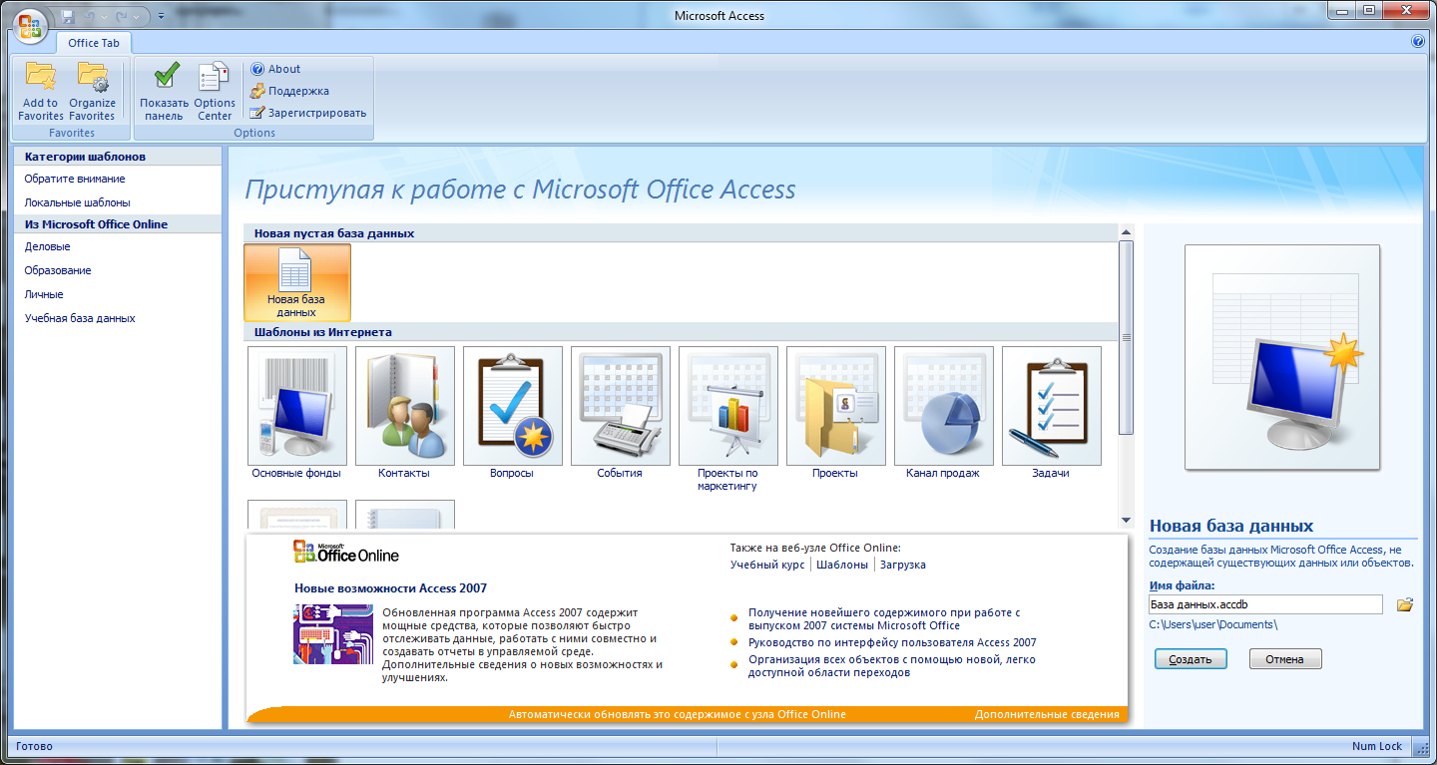
Базы данных
Microsoft Access — это средство для создания баз данных, для хранения, обработки и быстрого доступа к нужной информации.
Проще говоря, это программа, которая позволяет хранить данные в виде таблиц, связанных между собой с помощью ключевых полей, и на её основе создавать отчёты, формировать выборки и получать к ним доступ.
Программа Access из папки Office2007

Slide 3
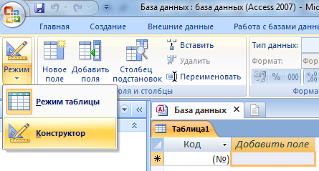
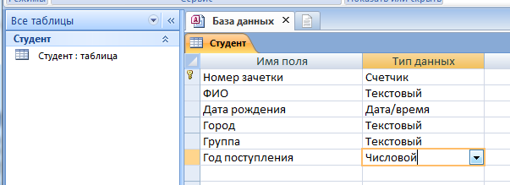
Создание таблицы
Таблица состоит из строк и столбцов. Каждый столбец имеет имя, не повторяющееся в этой таблице. Строки следуют в произвольном порядке и не имеют номеров. Поиск строк производится не по номерам, а по идентификаторам (ключам).
Режим конструктора таблиц в Microsoft Access позволяет создавать таблицы путём задания имён полей, их типов и свойств.
Ключевое поле в Microsoft Access — это поле, которое содержит уникальные (неповторяющиеся) для каждой записи данные.

Slide 4
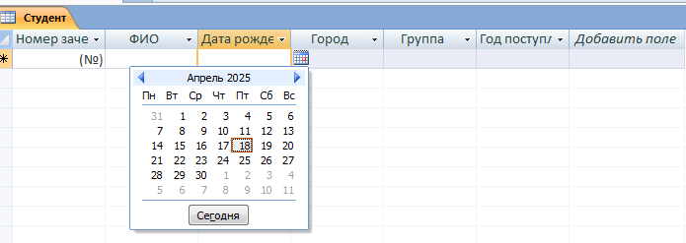
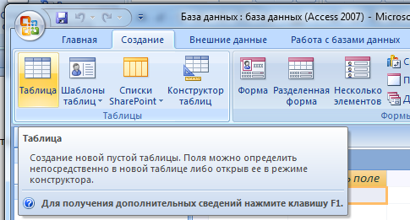
Заполнение таблицы
Для заполнения таблицы своими данными переключитесь в режим «Таблицы» (Главная→Режим→Конструктор)
Создание еще одной таблицы

Slide 5
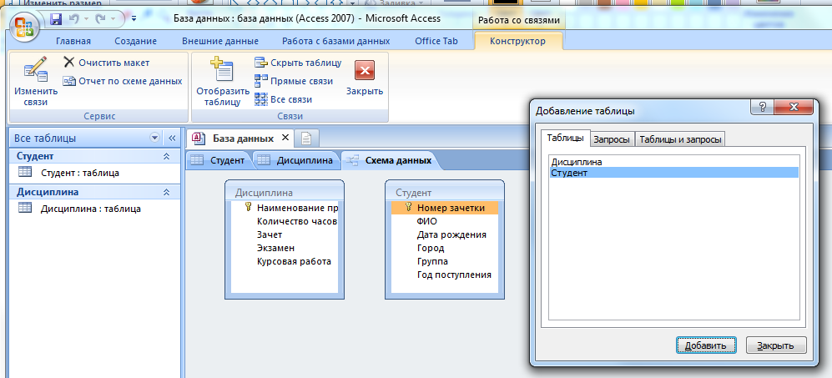
Схема данных
Схема данных графически отображается в отдельном окне и показывает логическую структуру базы данных. Таблицы представлены списками полей, а связи (при их наличии) линиями между полями разных таблиц.
Добавление таблиц для просмотра осуществляется вручную

Slide 6
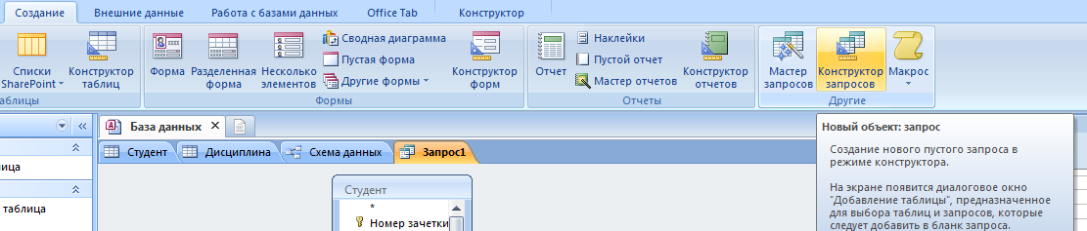
Запросы
Запросы в Microsoft Access — это средство выбора необходимой информации из базы данных. Они используются для просмотра, анализа и изменения данных в одной или нескольких таблицах.
Некоторые функции запросов:
фильтровать и сортировать данные;
производить расчёты;
группировать записи;
вносить изменения сразу в несколько записей;
создавать таблицы как результат запроса.

Slide 7
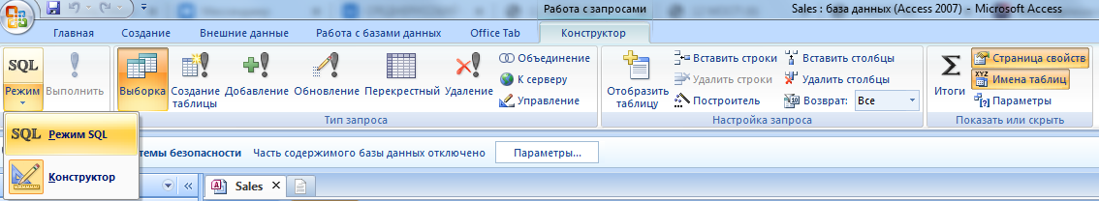
Запросы
В Access существуют следующие виды запросов:
Запрос на выборку. Задает вопросы о данных, хранящихся в таблицах, и представляет полученный динамический набор в режиме формы или таблицы без изменения данных.
Запрос с параметрами. При запуске такого запроса открывается диалоговое окно, в которое должны быть внесены определённые сведения, критерии отбора данных.
Перекрёстный запрос. Позволяет отобразить в таблице некоторые статистические расчёты. Это способ упорядочить информацию из базы данных по двум или более параметрам и сделать таблицу более компактной и наглядной.
Запрос на изменение. Используется для внесения изменений в несколько записей таблицы. Возможны запросы на изменение таблицы, на удаление записей, на добавление или обновление записей.
Запрос SQL. Запросы, которые могут быть созданы только с помощью специального языка (инструкций SQL).

Slide 8
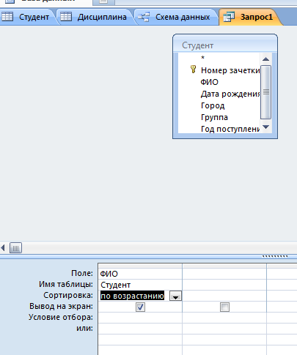
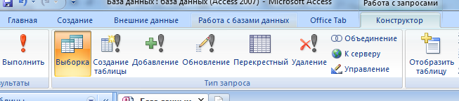
Запросы: алгоритм создания
Выбрать необходимые для вывода поля таблицы
При необходимости можно стереть случайно добавленные столбцы или отключить их отображение
Заполнить условия отбора (например, ="Иванов")
Нажать кнопку «Выполнить»

Slide 9
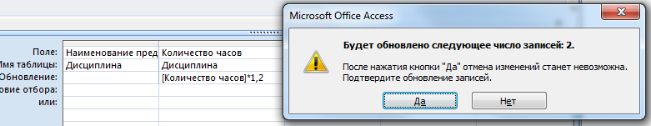
Запросы: алгоритм создания
Кроме запросов на сортировку и фильтрацию данных можно создать и другие запросы, изменяющие содержание таблиц
После того, как были заданы условия на обновление/удаление, необходимо нажать на кнопку Выполнить и подтвердить результат

Slide 10
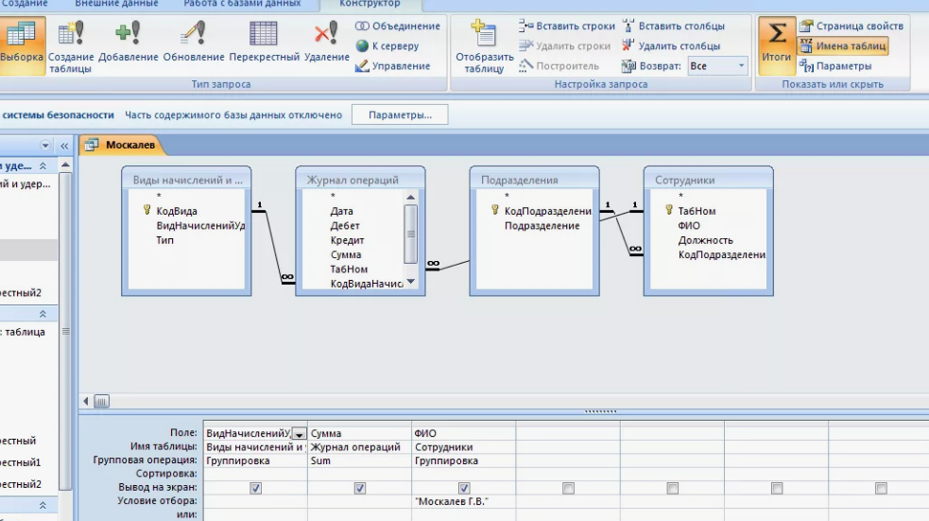
Запросы: группировка
Запросы с группировкой в Access позволяют обрабатывать сразу несколько строк, например, считать сумму баллов или находить количество строк с одинаковым значением заданного поля.
Некоторые функции, которые можно использовать в запросах с группировкой:
Sum — вычисление суммы всех значений заданного поля для каждой группы. Функция используется только для числовых и денежных полей.
Avg — вычисление среднего значения в каждой из групп заданного поля. Функция используется только для числовых и денежных полей.
Count — возвращение числа записей, значение которых отличны от нуля, в каждой группе заданного поля.

Slide 11
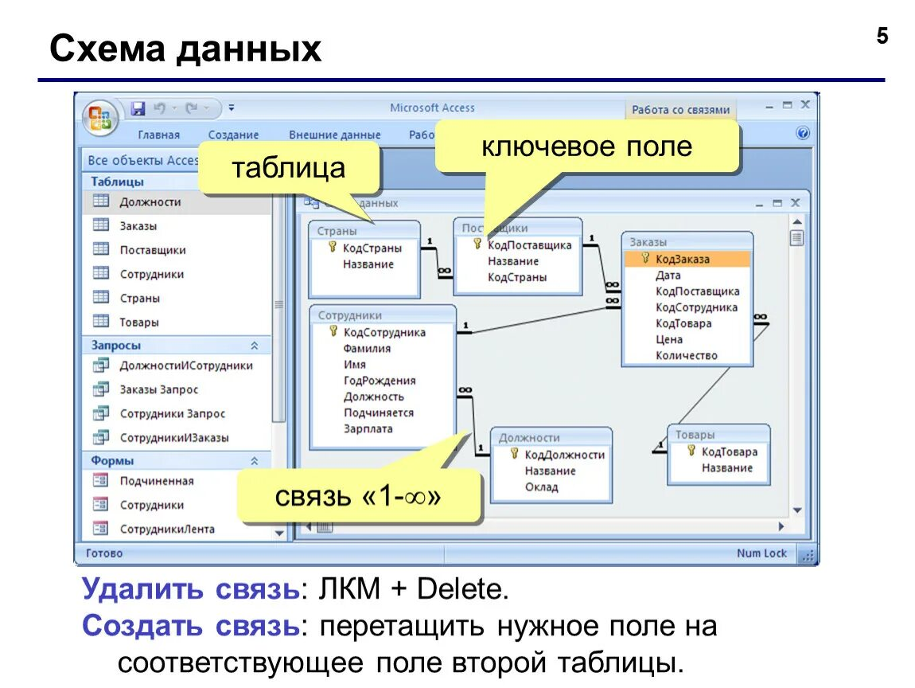
Связывание таблиц
Связывание таблиц по ключевому полю в базе данных Microsoft Access — это организация отношений между таблицами на основе совпадающих значений в ключевых полях. Простыми словами, это создание связей между таблицами, которые позволяют при изменении данных в одной таблице автоматически изменять данные и в другой.
Связь устанавливается путём сопоставления данных в ключевых полях, обычно имеющих одинаковые имена в обеих таблицах. В окне «Схема данных» связи отображаются в виде линий, соединяющих поля разных таблиц. Одна из таблиц считается главной, а другая — связанной.

Slide 12
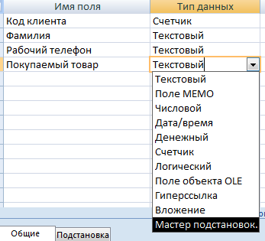
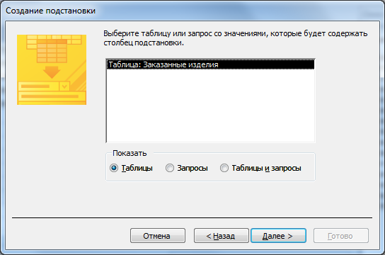
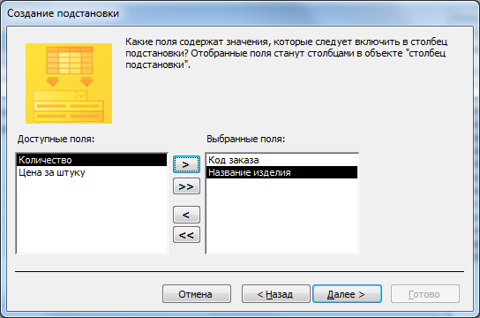
Связывание таблиц
В остальных окнах ничего не меняем

Slide 13
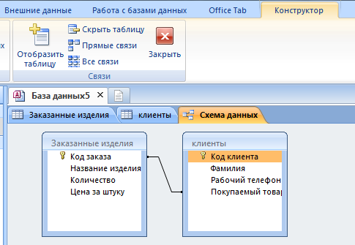
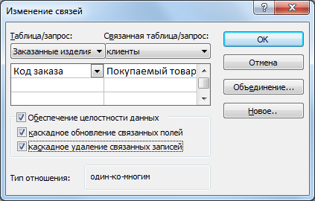
Связывание таблиц
Чтобы изменить схему данных, необходимо закрыть активные таблицы в верхней панели
Двойной щелчок по связи
при изменении первичного ключа записи в главной таблице Microsoft Access автоматически обновляет первичный ключ до нового значения во всех связанных записях.
при удалении записей в главной таблице Access автоматически удаляет связанные записи в соответствующей таблице.

Slide 14
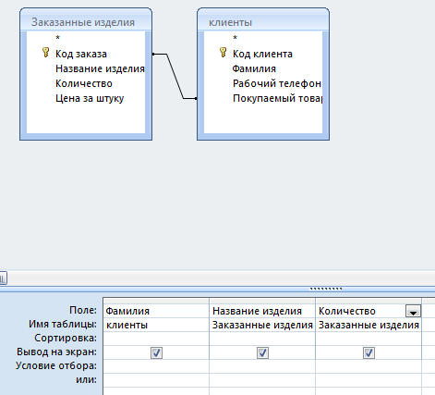
Запросы
Для работы с записями из нескольких таблиц нужно создавать запросы, соединяющие нужные таблицы. Например, чтобы получить строки, в которых перечисляются все заказы для каждого из клиентов

Slide 15
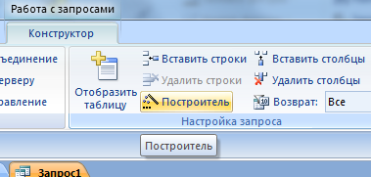
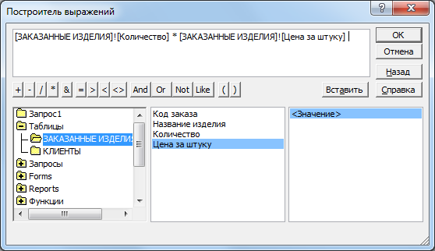
Запросы: построитель
Построитель выражений (Expression Builder) в Microsoft Access — это инструмент, с помощью которого можно создавать выражения любой сложности для разных типов данных: чисел, текстов, логических значений, даты, времени и т. д..

Slide 16
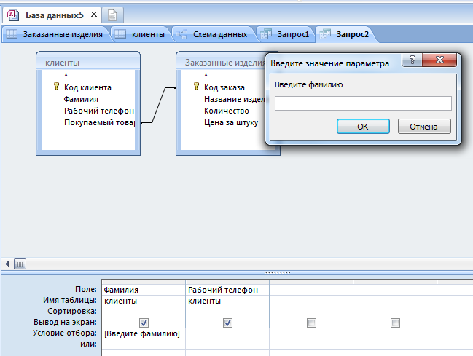
Запрос с параметром
Запрос с параметром в Microsoft Access — это «интерактивный» тип запроса, при выполнении которого на экран выводится диалоговое окно с приглашением ввести один или ряд параметров, например условие отбора записей по определённому полю.

